Slide 1
JaAhCamping 쇼핑몰
장아현

Slide 2
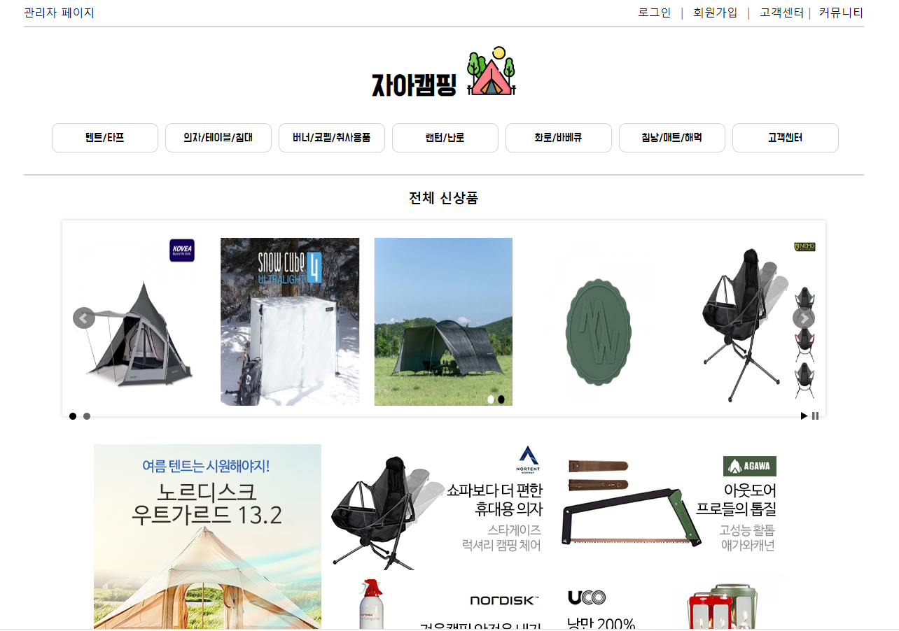
목차
A table of contents
1
Project 목적
2
기술 스택
3
개발 요구사항
4
기능 & 결과

Slide 3
1
Project 개발 목적

Slide 4
1
프로젝트 개발목적
001
>>
캠핑 장비 쇼핑몰
캠핑장비 쇼핑몰을 만들어 사용자들이 원하는 물건을 구매할 수 있는 쇼핑몰을 제작
002
>>
실용성있는 홈페이지 개발
대부분의 컴퓨터 소프트웨어가 가지는 기본적인 데이터 처리 기능인 Create(생성), Read(읽기), Update(갱신), Delete(삭제)를 가지며 회원가입, 로그인, 로그아웃, 물품 구매, 물품 삭제/수정 등의 기본적인 기능을 사용하여 DB를 사용하는 쇼핑몰 개발
003
>>
역량 강화
Java, JSP, Javascript 와 html 등의 다양한 기술들의 역할과 기능 등을 파악하고 활용하고 mysql을 이용해 DB를 사용하여 웹 프로젝트의 아키텍쳐를 이해

Slide 5
2
기술 스택

Slide 6
2
기술 스택
개발 언어
>>
Java 1.8.0
개발 환경
>>
JSP, javascript, css, html
DB
>>
mysql
개발 툴
>>
eclipse 4.16
서버
>>
apche-tomcat 9.0.62

Slide 7
3
개발 요구사항

Slide 8
1
프로젝트 개발목적
001
>>
관리자, 회원 로그인
- 로그인시 세션생성
- 아이디 기억 체크한 후 로그인에 성공하면 쿠키를 생성하여 다시 로그인 페이지에 왔을 때 아이디를 가져온다.
002
>>
관리자 상품 페이지
- 상품 검색 기능
- 상품 목록 페이징 처리
- 상품 등록, 수정, 삭제 가능
003
>>
회원 회원 가입 페이지
- 회원가입 시 유효성 검사
- 회원가입 성공시 DB 테이블에 튜플 생성
- 회원 탈퇴시 회원의 장바구니 목록도 삭제하는 트랜젝션 처리

Slide 9
1
프로젝트 개발목적
004
>>
회원 장바구니, 구매 페이지
- 회원 아이디를 세션으로 받아 장바구니 리스트를 가져온다.
- 상품을 구매하면 장바구니에 있는 상품 삭제 및 상품 재고량 수정 트랜젝션 처리
- 구매내역 및 상세 구매내역 기간별로 조회 가능
005
>>
쇼핑몰 메인 페이지
- bx슬라이더 사용
- 모든 상품 사진, 광고 배너에 상품 주소 링크
- 메뉴를 통해 각 분류의 제품 리스트를 받는다.
- 페이징 처리

Slide 10
4
기능 &결과

Slide 11
4
기능 설계 코드&결과
DB 설계
회원
상품
- 테이블명: member
- 필드 구성
id varchar(50) primary key,
pwd varchar(20) not null,
name varchar(30) not null,
email varchar(30) not null,
tel varchar(20) not null,
address varchar(100) not null,
regDate datetime not null
- 테이블명: product
- 필드구성
product_id bigint primary key auto_increment,
product_kind varchar(3) not null,
product_name varchar(100) not null,
product_price int not null,
product_count int not null,
brand varchar(50) not null,
product_size varchar(100),
product_weight varchar(15),
product_image varchar(30) default 'nothing.jpg',
product_content varchar(50) not null,
discount_rate int default 0,
reg_date datetime default now()

Slide 12
4
기능 설계 코드&결과
DB 설계
장바구니
구매목록
- 테이블명: cart
- 필드 구성
cart_id bigint primary key auto_increment,
buyer varchar(50) not null,
product_id bigint not null,
product_name varchar(100) not null,
author varchar(50) not null,
publishing_com varchar(30) not null,
product_price int not null,
discount_rate int not null,
buy_price int null,
buy_count int not null,
product_image varchar(30) not null
- 테이블명: buy
- 필드구성
buy_id varchar(20) not null,
buyer varchar(50) not null,
product_id bigint not null,
product_name varchar(100) not null,
buy_price int not null,
buy_count int not null,
product_image varchar(30) not null,
buy_date datetime default now(),
account varchar(50) not null,
delivery_name varchar(30) not null,
delivery_tel varchar(20) not null,
delivery_address varchar(100) not null,
delivery_state varchar(20) default '상품 준비중'

Slide 13
4
기능 설계 코드&결과
DB 설계
카드은행
- 테이블명: bank
- 필드 구성
card_no varchar(20) not null,
card_com varchar(20) not null,
member_id varchar(50) not null,
member_name varchar(50) not null

Slide 14
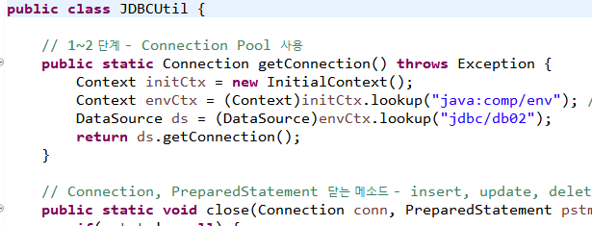
4
기능 코드&결과
관리자 페이지
JDBC 설정
- JDBCUtil 클래스를 만들어 Connection Pool를 사용할 수 있게 한다.

Slide 15
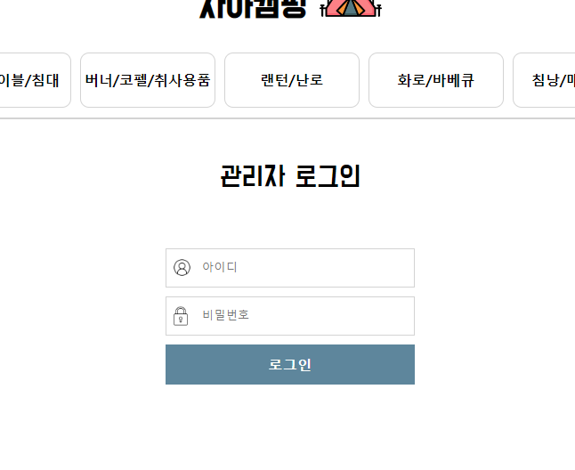
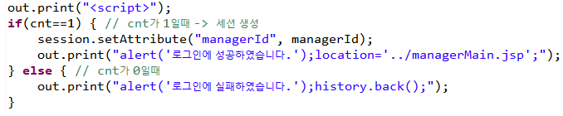
4
기능 코드&결과
관리자 페이지
관리자 로그인 폼
- DB에 있는 manager table에 있는 관리자 계정으로 로그인
- 로그인 버튼을 누르면 아이디와 비밀번호 값을 받아 싱글톤 패턴으로 생성된 ManagerDAO의 checkManager 메소드 실행
- 메소드의 리턴값을 int로 받으며 로그인에 성공할시 메인 페이지로 이동하고 실패할 시 로그인창으로 돌아간다.

Slide 16
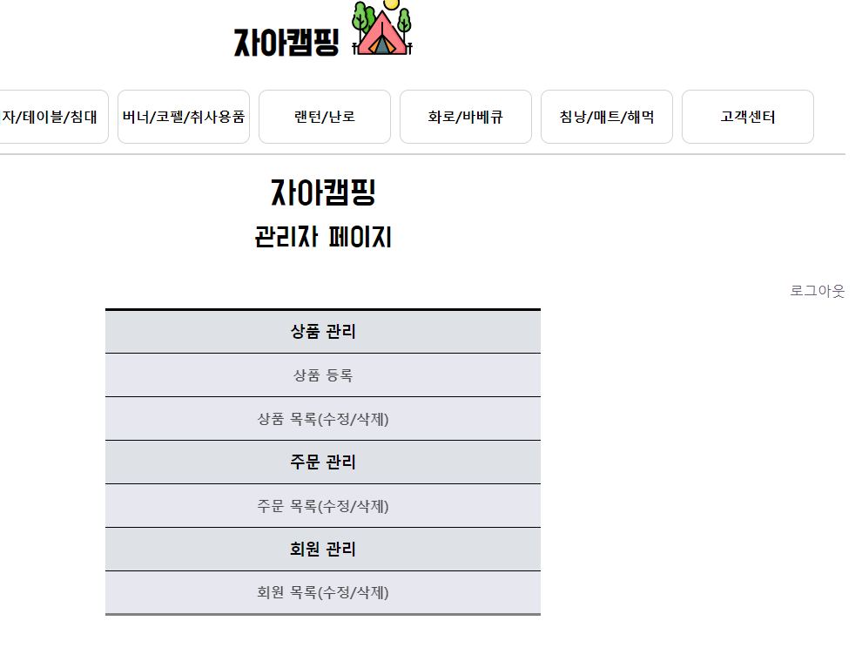

4
기능 코드&결과
관리자 페이지
관리자 메인 페이지
- 관리자 계정으로 로그인이 성공하면 관리자 메인 페이지로 이동
- 로그인없이 메인페이지로 이동하게 되면 세션이 없기 때문에 로그인 페이지로 돌아가게 된다.

Slide 17
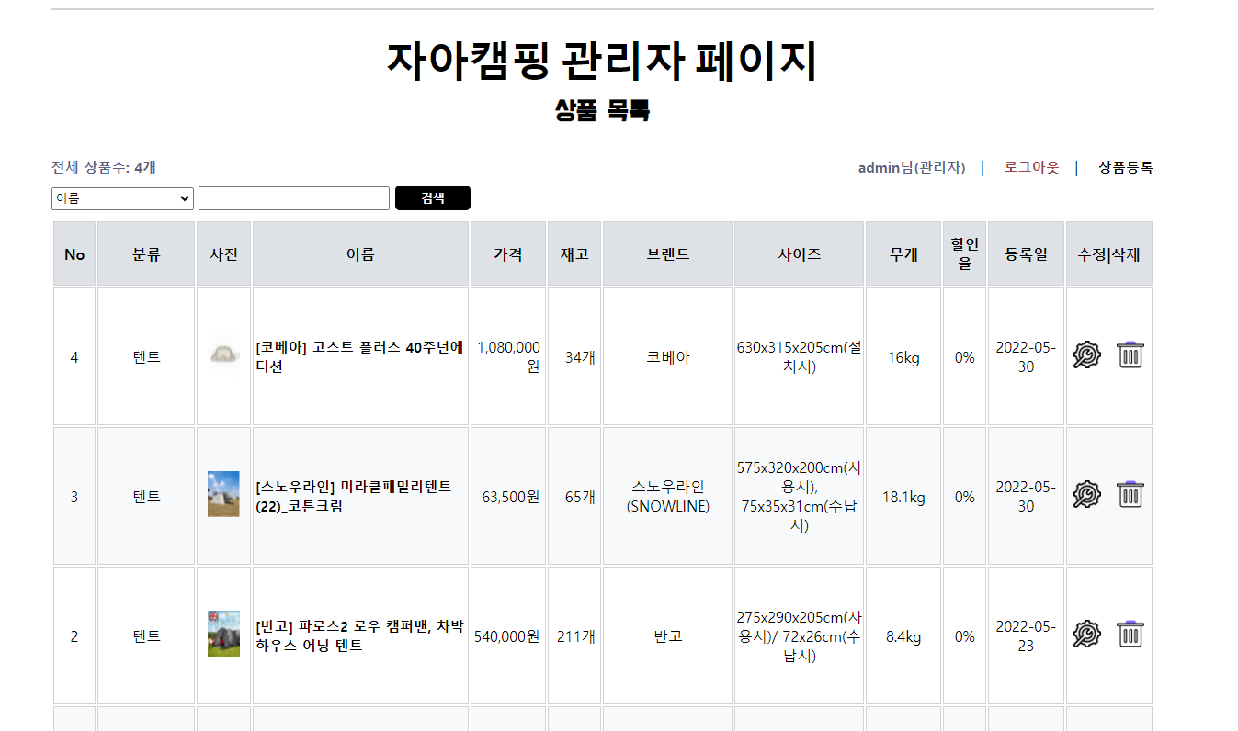
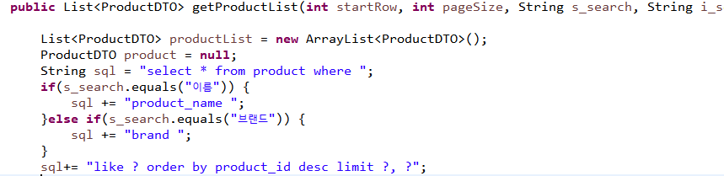
4
기능 코드&결과
관리자 페이지
관리자 상품 목록
- 관리자 상품 목록으로 이동
- 상품 검색 가능
- 상품 목록들과 상품 등록, 수정 및 삭제 기능 가능
검색 기능 메소드

Slide 18
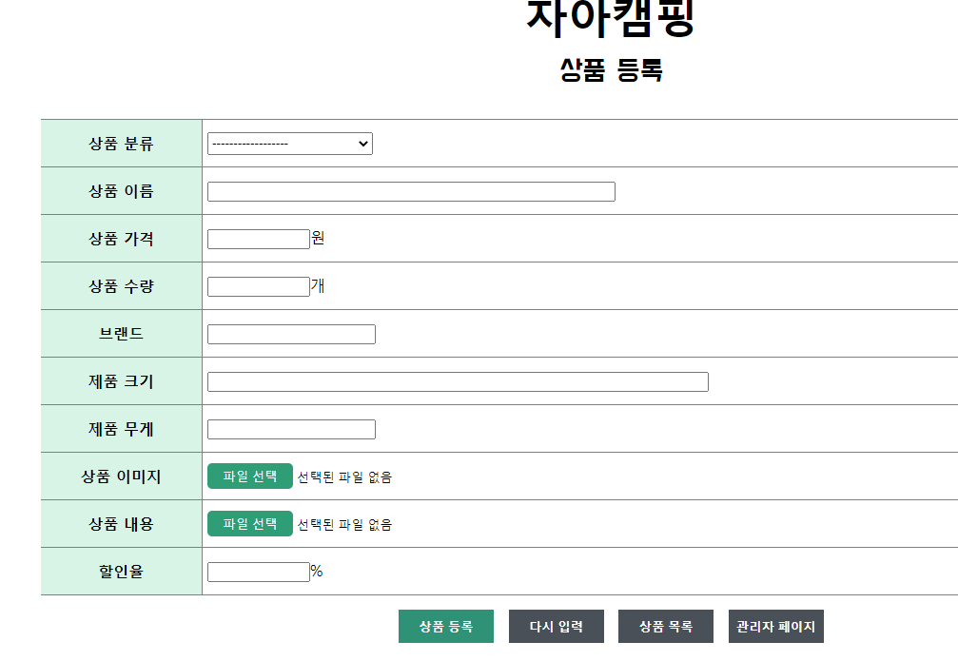
4
기능 코드&결과
관리자 페이지
관리자 상품 등록 페이지
- 관리자 상품 등록 페이지에서 상품 정보들을 입력 후 등록
- product table에 상품 데이터 튜플 생성
- 파일을 받는 폼이기 때문에 enctype을 multipart/form-data로 설정해 준다.

Slide 19
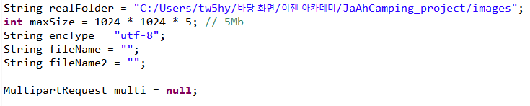
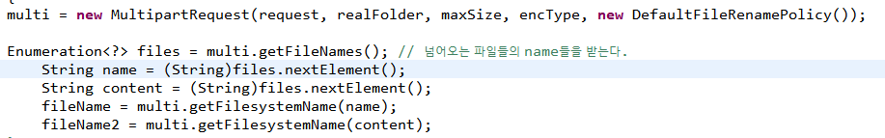
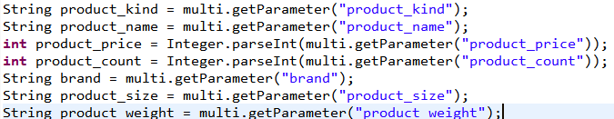
4
기능 코드&결과
관리자 페이지
관리자 상품 등록 페이지
- 파일 저장 경로와 크기를 설정해준다.
- 파일 업로드 폼은 request로 작업하지 못하기 때문에 cos.jar 라이브러리의 MultipartRequest 클래스를 이용하여 받는다.
- 받은 파라미터들을 이용해 상품등록 메소드를 사용한다.

Slide 20
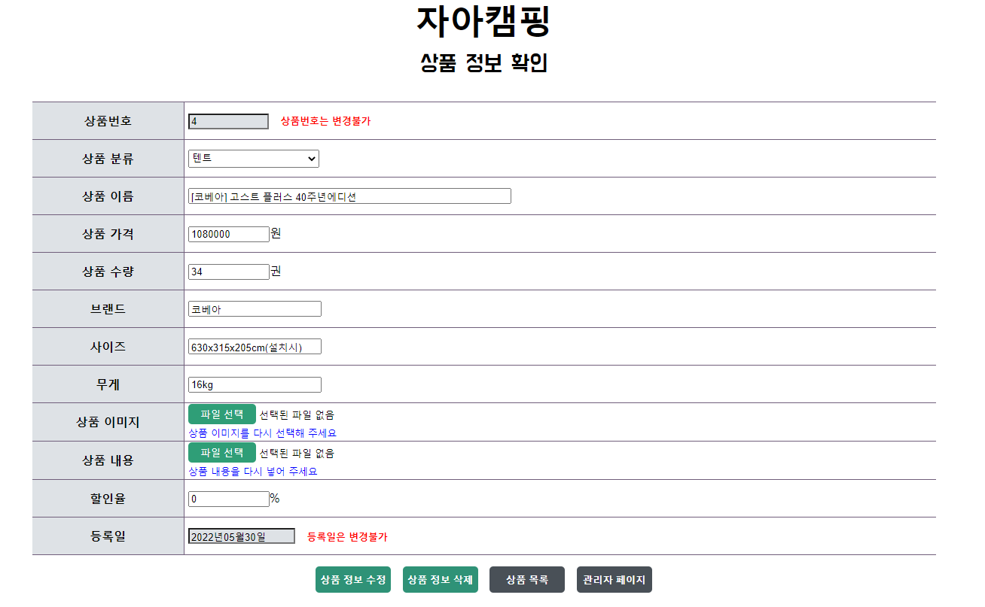
4
기능 코드&결과
관리자 페이지
관리자 상품 정보 확인 페이지
- 상품 목록에서 상품 정보 확인
- DB에 있는 product 데이터인 상품 정보 수정 및 삭제 기능 가능
- 전 페이지번호를 get방식으로 넘겨받아 상품목록으로 이동시 해당 페이지번호로 이동

Slide 21
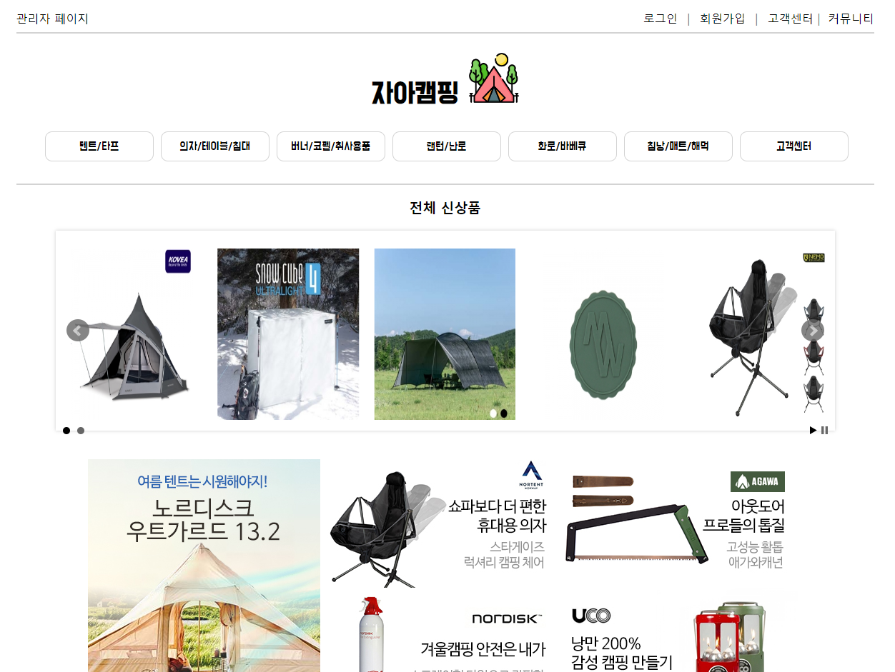
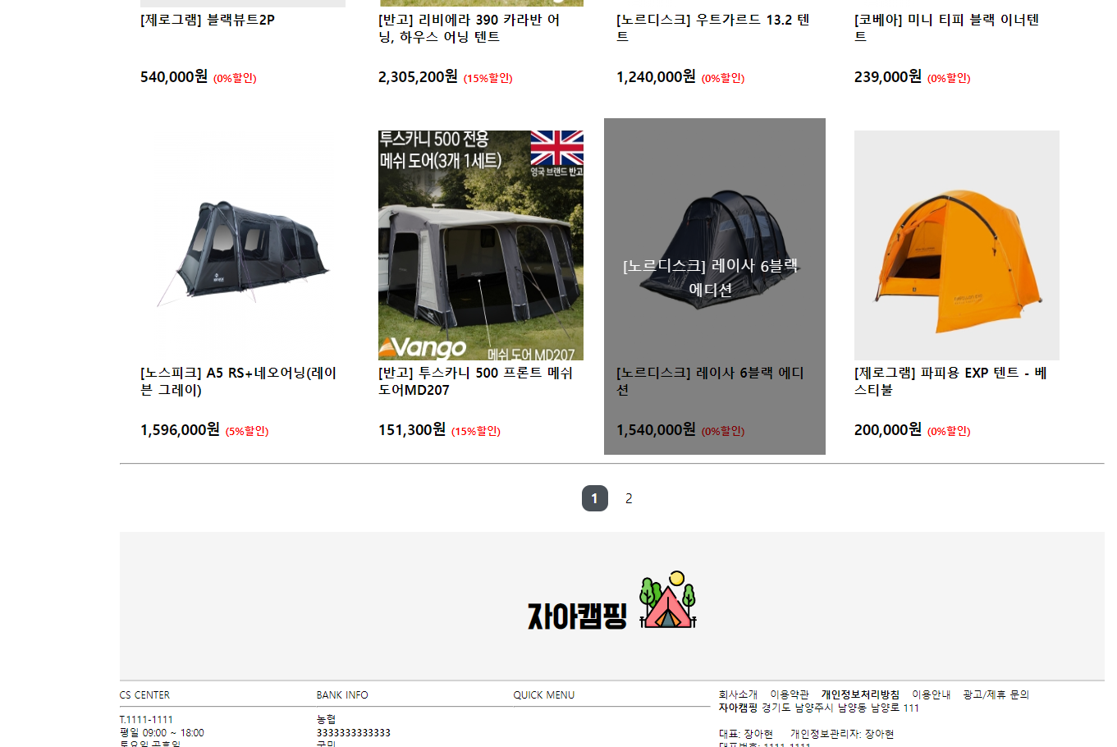
4
기능 코드&결과
사용자 페이지
쇼핑몰 메인페이지

Slide 22
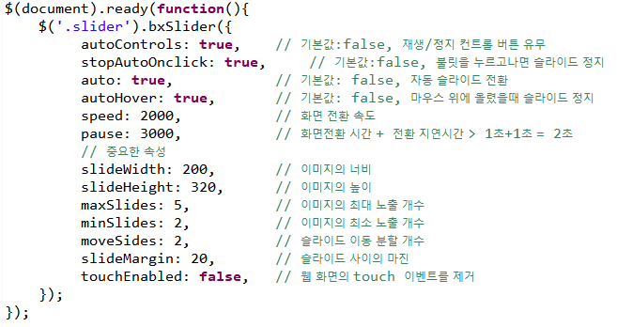
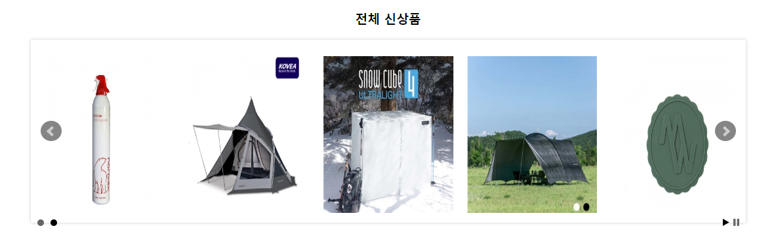
4
기능 코드&결과
사용자 페이지
쇼핑몰 메인페이지
- bxslider를 이용하여 상품 슬라이더 사용

Slide 23
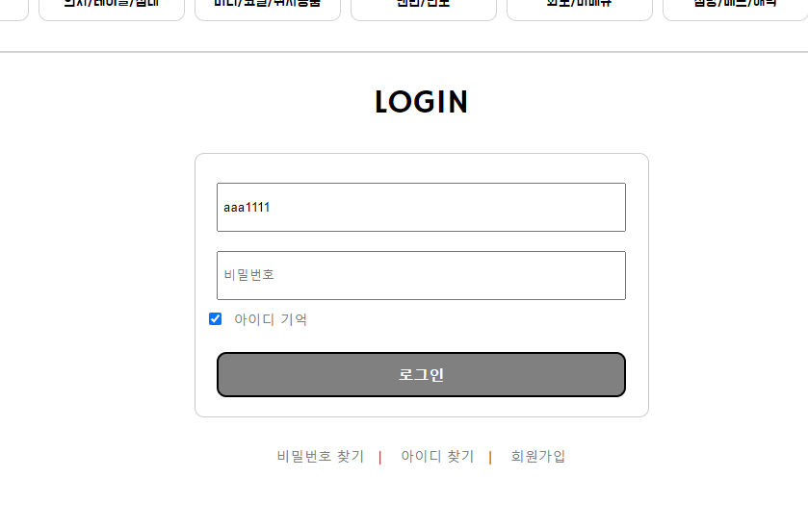
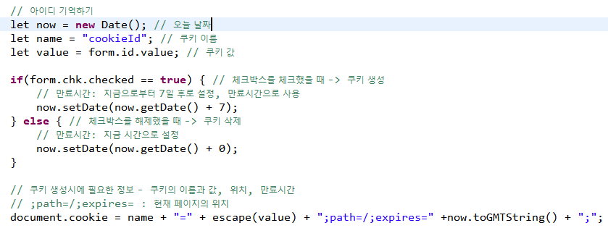
4
기능 코드&결과
사용자 페이지
사용자 로그인 페이지
- member 테이블의 사용자 데이터로 로그인시 세션생성
- 아이디 기억을 체크하면 7일가는 쿠키를 생성 하여 다음에 로그인할 때 아이디를 가져온다.

Slide 24


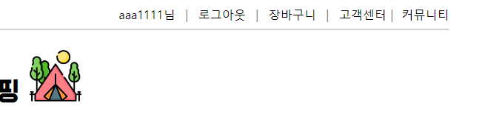
4
기능 코드&결과
사용자 페이지
사용자 로그인 페이지
- 로그인 성공시 사용자 메뉴의 로그인, 회원가입 란을 ~님, 로그아웃, 장바구니 란으로 변경

Slide 25
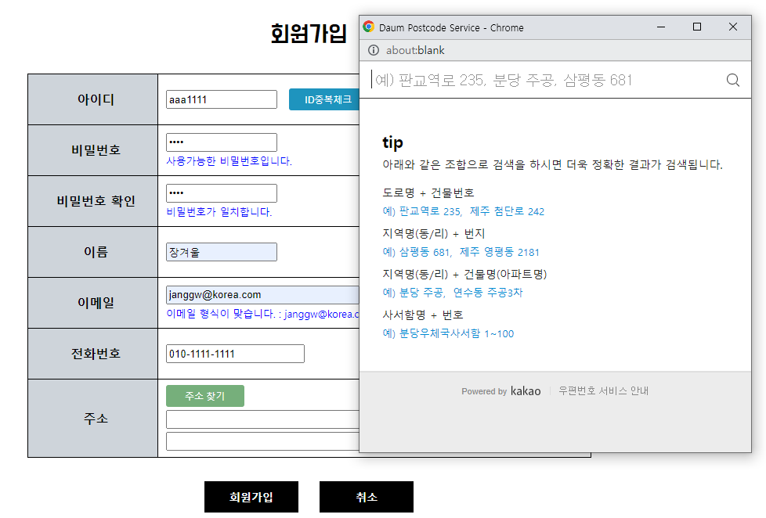
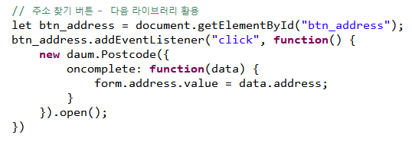
4
기능 코드&결과
사용자 페이지
사용자 회원가입 페이지
- DB연결하여 아이디 중복체크 유효성 검사
- 비밀번호 유효성 검사
- 이메일 유효성 검사
- 주소 찾기는 다음의 open API 사용

Slide 26
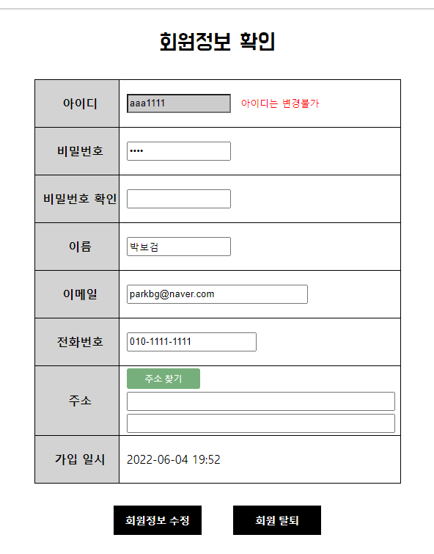
4
기능 코드&결과
사용자 페이지
사용자 정보 확인 페이지
- ~님 메뉴를 클릭하면 사용자 정보 확인 가능
- 사용자 정보 수정 및 삭제 가능

Slide 27
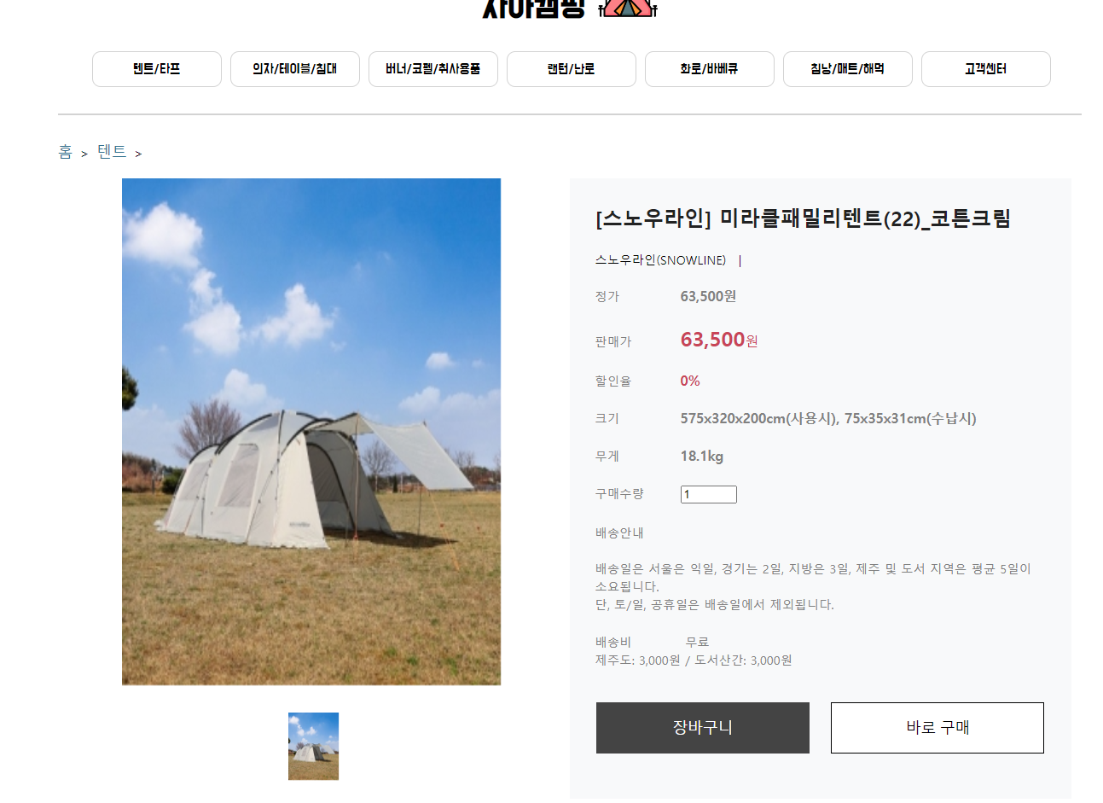
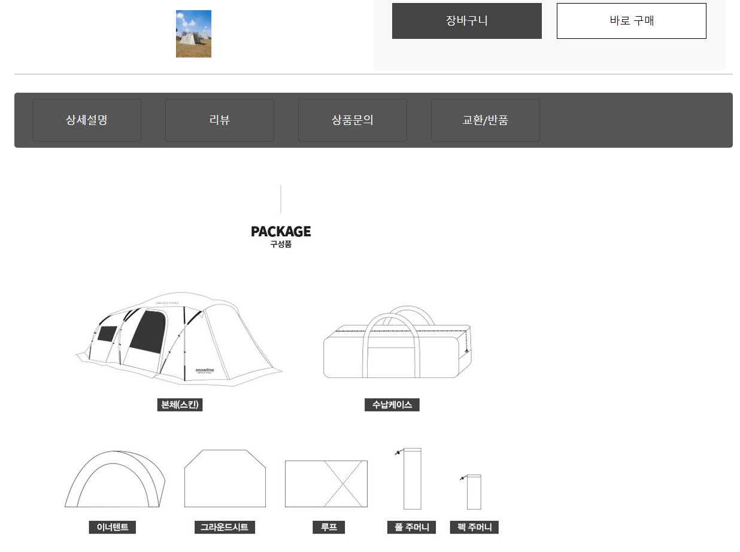

4
기능 코드&결과
사용자 페이지
상품 상세 페이지
- 상품 id를 request로 받아 상품 데이터 출력
- 장바구니 추가시 cart 테이블에 추가

Slide 28
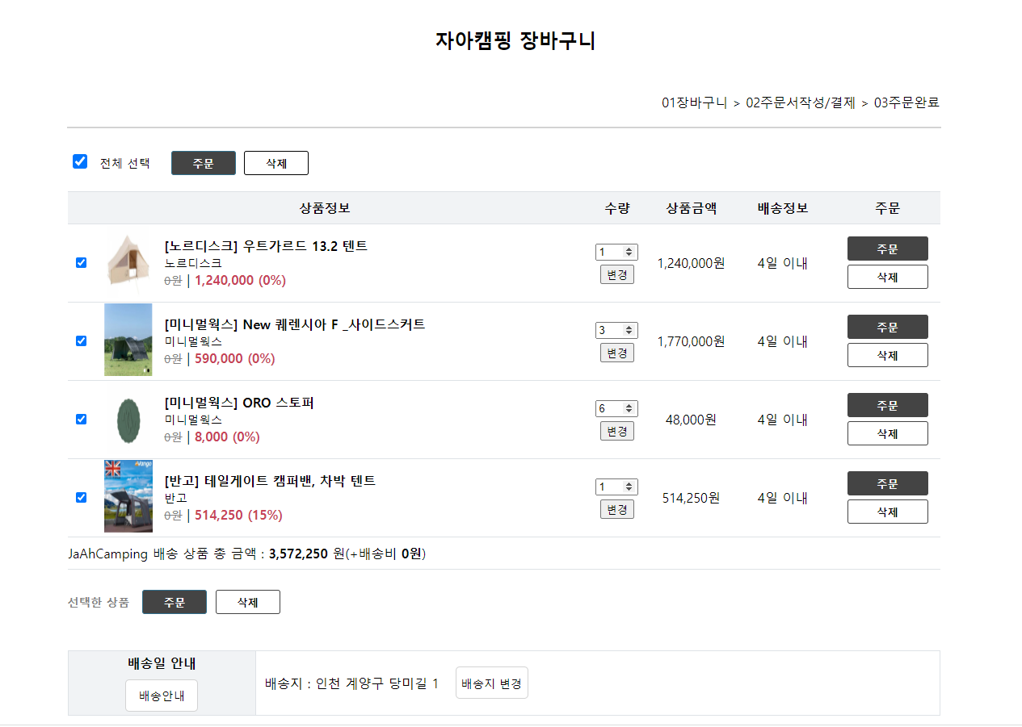
4
기능 코드&결과
사용자 페이지
사용자 장바구니 페이지
- cart 테이블에서 사용자가 넣은 상품 정보들을 session으로 저장하여 받아온다
- 개별 삭제 혹은 선택한 상품 삭제 가능
- 전체 선택란을 체크하면 모든 상품들이 체크가 되면 하나라도 체크가 취소되면 전체 선택 체크도 취소가 된다.
- 선택된 상품들의 총 합계 가격을 아래 표시해 준다.
- 회원의 배송지 주소 출력
- 주문 버튼을 누르면 주문 페이지로 이동

Slide 29
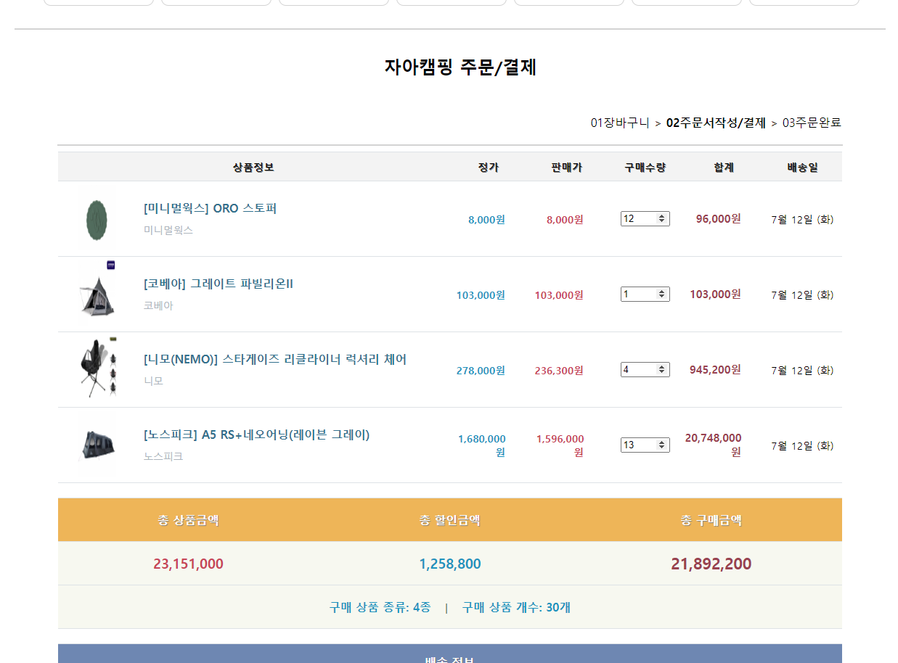
4
기능 코드&결과
사용자 페이지
주문/결제 페이지
- 장바구니 페이지나 상품 페이지에서 넘어온 상품 id를 가져와 buy(결제) 테이블에 추가한다.
- 현재 주문 내역을 보여준다.

Slide 30
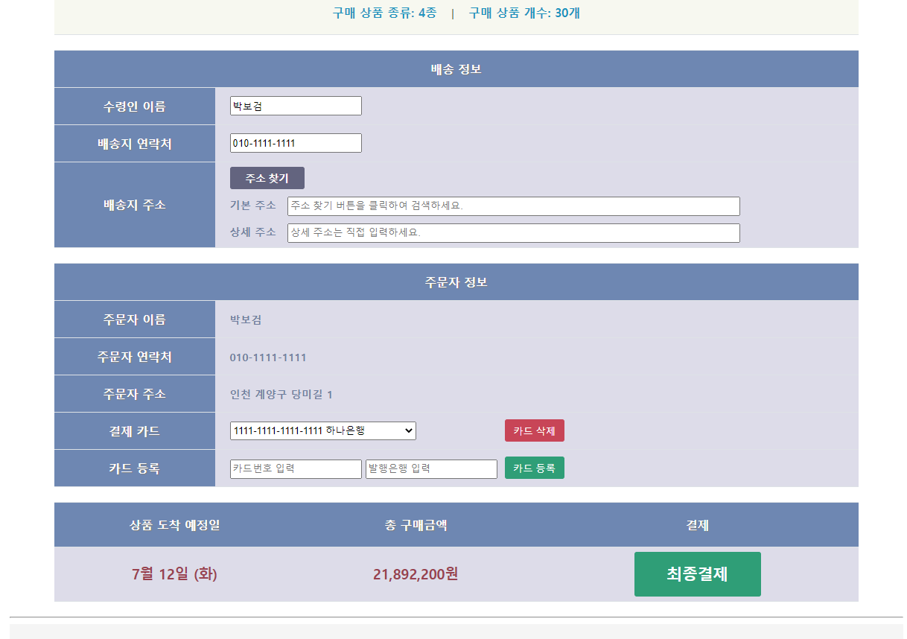
4
기능 코드&결과
사용자 페이지
주문/결제 페이지
- 주문자가 가지고 있는 은행, 카드 번호를 통해 결제를 할 수 있다.
- 바로 카드 추가/제거 가능
- 모든 유효성 검사를 마치고 최종결제를 하게되면 결제가 완료되고 buy(결제)와 장바구니 테이블에 있던 상품의 데이터는 삭제가 된다. 그 후 주문 목록으로 이동

Slide 31
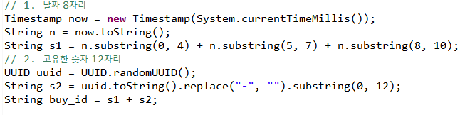
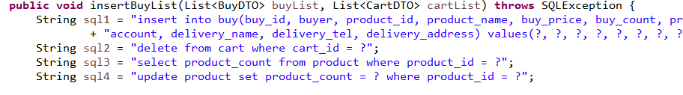
4
기능 코드&결과
사용자 페이지
주문/결제 페이지
- 최종 구매를 하게되면 상품의 고유한 번호 20자리를 만들어 구매목록에 저장된다.
- 저장할 때에는 카트 테이블에서 구매 상품을 삭제하고 상품 테이블에서 재고량을 수정하게 된다.
- 위 같은 기능들을 트랜잭션 처리를 해준다.

Slide 32
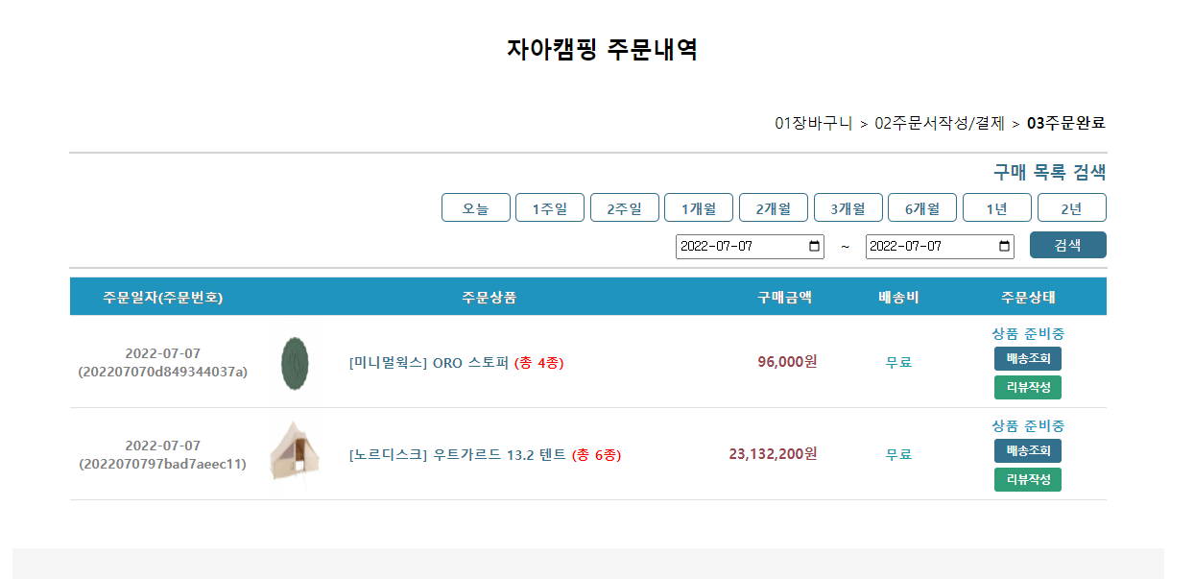
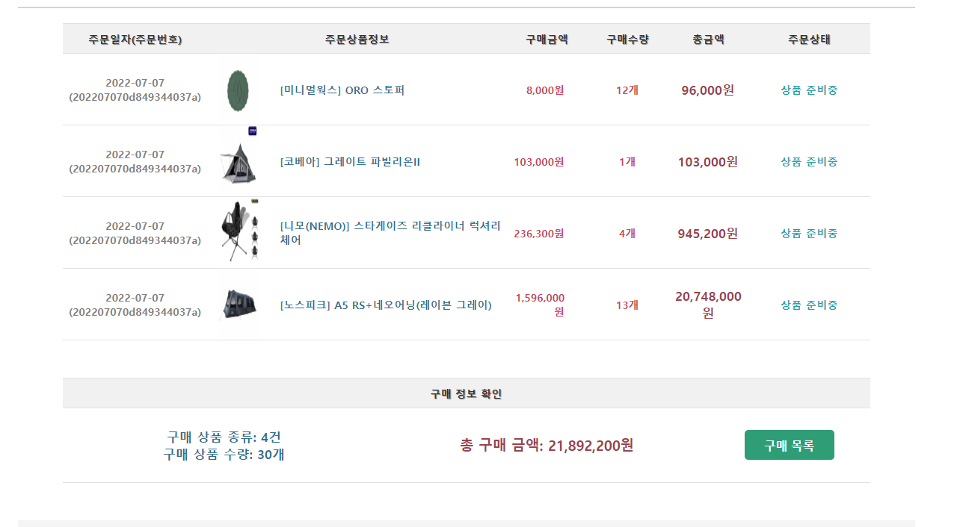

4
기능 코드&결과
사용자 페이지
주문내역 페이지
- 주문내역 페이지에서는 설정한 날짜에 포함되어 있는 주문내역들을 볼 수가 있다.
- 주문 상품 이름을 클릭하면 상세 내역들을 볼 수 있다.

Slide 33
5
후기

Slide 34
5
후기
- 캠핑장비 쇼핑몰이라는 컨텐츠를 가지고 개발을 하게 되어 좀 더 목표의식을 가지고 프로젝트를 진행 할 수 있었습니다.
- JSP, javascript, mysql 등의 다양한 기술들과 프로그램을 좀더 정확하고 확고히 익힐 수 있었습니다.
- 추후에는 다양한 기능들 뿐만아닌 이 기능들을 좀더 효율적으로 구현한 어플리케이션을 만들어 내고 싶습니다.

